Slide 1


Slide 2
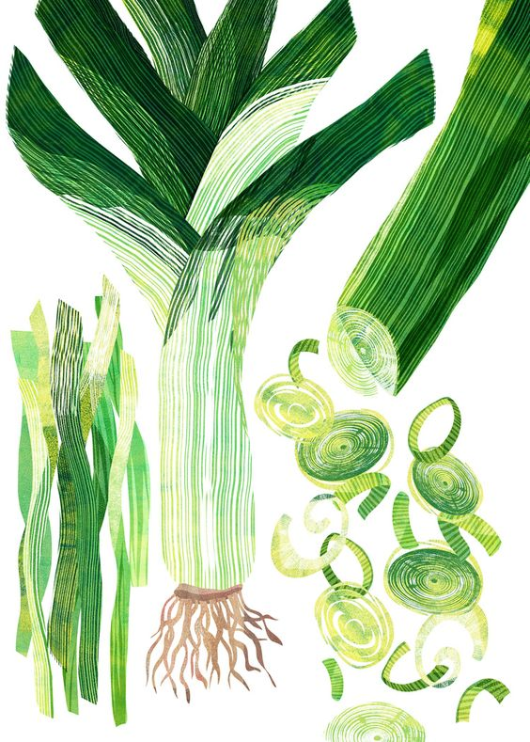
ITALIAANSE GASTRONOMIE
ERFGOED
(van verbeelding, vindingrijkheid, gevoeligheid, kunst, vakmanschap, wetenschap)
aangesloten op de
TERRITORIE
GEMEENTELIJK EN LANDELIJK
VERSCHILLENDE KLIMAATOMSTANDIGHEDEN
VERSCHILLENDE LANDBOUWPRAKTIJKEN
VERSCHILLEND HYSTORISCH EN CULTUREEL ERFGOED

Slide 3
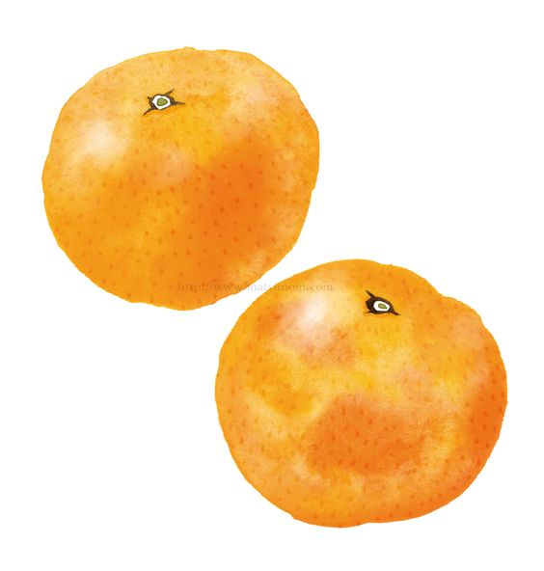
PRODUCTIE
Italiaanse voedsel- en wijnproducten zijn afhankelijk van:
Verschillende regionale tradities op voedselsysteem
Gedifferentieerde productie gecombineerd met lokale producten
Link naar de video: Producten en gebieden van de Italiaanse keuken: https://www.youtube.com/watch?v=y0I0h9etEX0

Slide 4
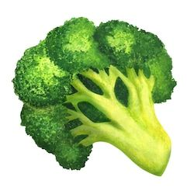
WORTELS VAN DE CULINAIRE CULTUUR
Kennis van de geschiedenis van de traditionele Italiaanse keuken is een fundamentele stap in de opleiding van een professionele chef-kok
De geschiedenis van de Italiaanse keuken is beïnvloed door alle volkeren die door de eeuwen heen hun stempel hebben gedrukt.
Romeinen, Grieken en Arabieren zijn slechts enkele van de volkeren die hebben bijgedragen aan het creëren van een culinaire traditie die al eeuwenlang standhoudt.

Slide 5
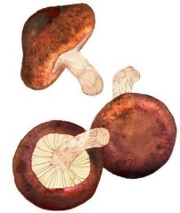
GOED ETEN
De gerechten die de geschiedenis van de Italiaanse keuken hebben geschreven zijn arme, eenvoudige gerechten, bereid met heel weinig ingrediënten. Aan de andere kant zijn er veel traditionele Italiaanse recepten, evenals regionale variaties.

Slide 6
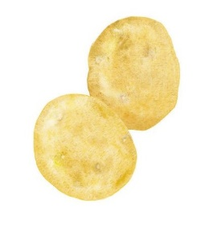
Veel voedingsmiddelen maken nu deel uit van ons culinaire erfgoed, maar hebben een Amerikaanse oorsprong: aardappelen, maïs, tomaten zijn slechts enkele voorbeelden van producten die niet van ons grondgebied afkomstig zijn, maar nu onmisbaar voor ons zijn.

Slide 7
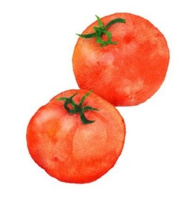
GASTONOMISCHE EENWORDING
De gastronomische eenwording van ons land vond plaats na de Tweede Wereldoorlog, dankzij interne migraties en een efficiënter transportsysteem dat het verkeer van mensen, producten en ideeën tussen Noord en Zuid bevorderde en versnelde.

Slide 8
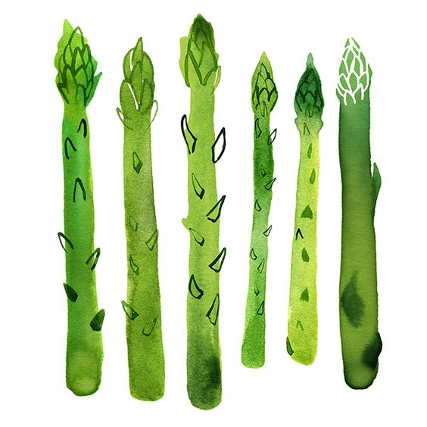
Zelfs in recentere tijden heeft de vermenging van verre werelden de Italiaanse tafel verrijkt met nieuwe ingrediënten, dankzij de penetratie van zogenaamde etnische gastronomische culturen, die nieuwe gerechten hebben geïnspireerd die als fusion worden gedefinieerd.

Slide 9
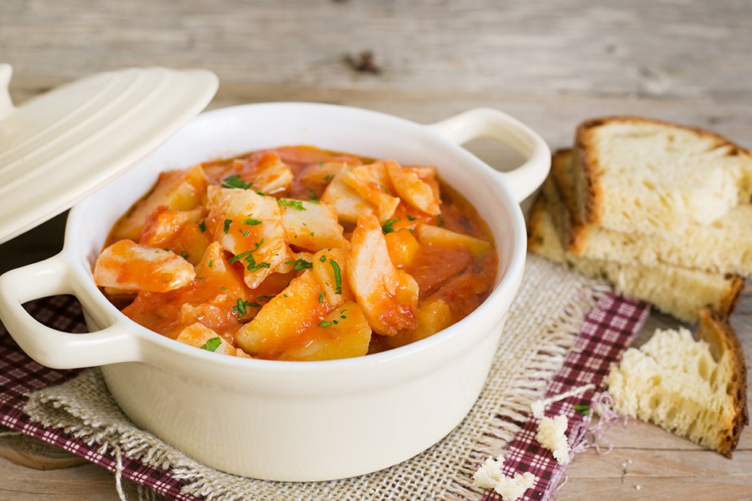
Er zijn gerechten die zo verweven zijn in onze keuken dat het lijkt alsof ze altijd geworteld zijn geweest in het gebied, ook al zijn ze in feite vreemd aan de oorspronkelijke gastronomische cultuur. Dit is bijvoorbeeld het geval bij stokvis met aardappels: de gedroogde kabeljauw kwam uit de noordelijke zeeën van Europa, terwijl de aardappels uit Amerika kwamen.

Slide 10
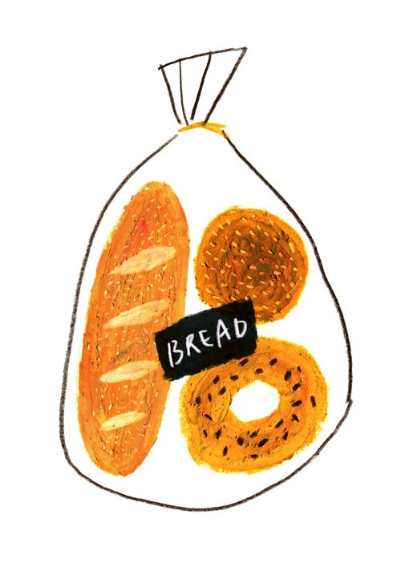
De evolutie van de Italiaanse gastronomie kan daarom niet voorbijgaan aan de besmettingen die haar in elke historische periode hebben verrijkt en ontwikkeld. We moeten echter niet vergeten dat zelfs aan het begin van de jaren 60 de Italiaanse keuken al de kenmerken had van de keuken van arme landen.

Slide 11
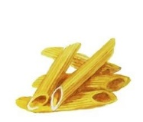
Mensen zaten aan tafel om zichzelf te verzadigen in plaats van te genieten van het goede en verfijnde eten. De eerste gang - vaak de enige gang - was een bereiding op basis van koolhydraten, dus energiek, goedkoop en geschikt om de honger te stillen.
In buurland Frankrijk daarentegen dienden koolhydraten als garnering van eiwitgerechten, voornamelijk vlees of vis, dus duurder en waardevoller voedsel.

Slide 12
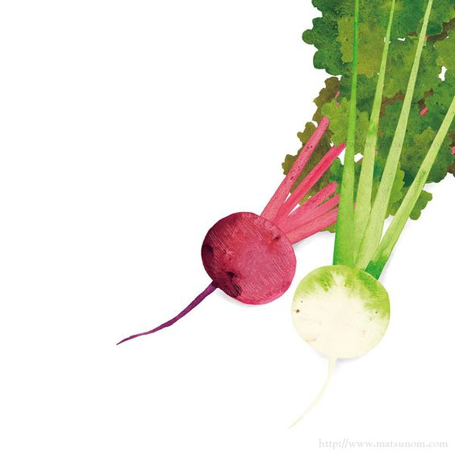
Toen de economische boom het land bereikte, nam de hoeveelheid voedsel op de Italiaanse tafel toe in plaats van de kwaliteit.
In die jaren van economische welvaart, thuis of in een restaurant, werd een gerecht vooral gewaardeerd om zijn royale portiegrootte: de smaakpapillen, nog niet zo verfijnd als tegenwoordig, waren veel minder veeleisend op het gebied van kwaliteit.

Slide 13
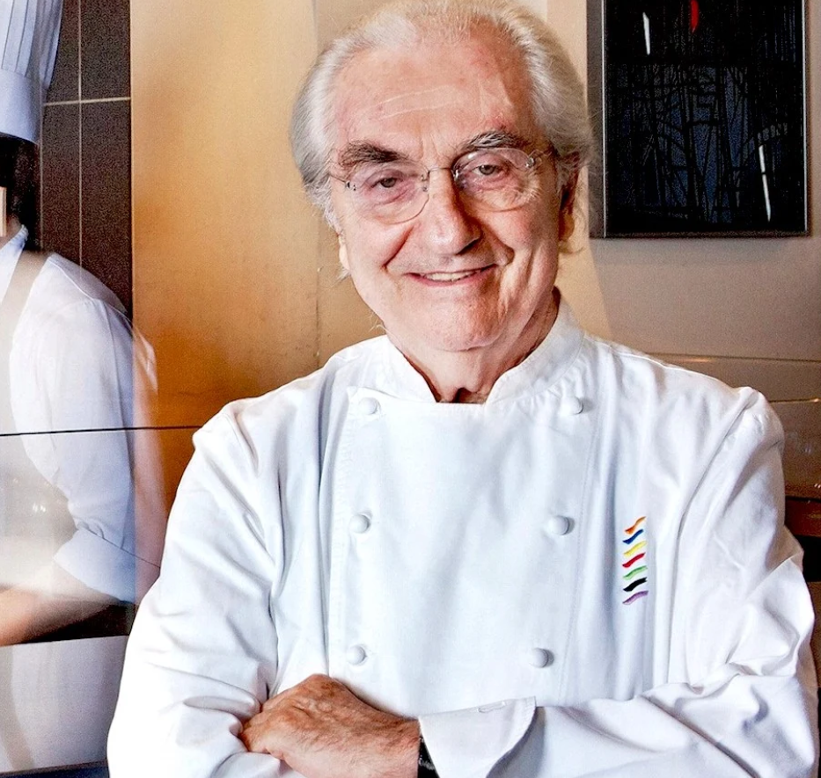
In datzelfde decennium ontplofte er een revolutie die een radicale verandering inluidde in de Italiaanse keuken, en er was geen weg meer terug. De aanzet werd gegeven door Gualtiero Marchesi, een chef met culinaire technieken en internationale ervaring. Marchesi herformuleerde de Italiaanse keuken.

Slide 14
MARCHESI HERFORMULEERDE ITALIAANSE KEUKEN
VET GEREDUceerd en INGREDIËNTEN REDUceerd
VERKORT DE UITPUTTENDE KOOKTIJDEN
STREVEN NAAR DE OORSPRONKELIJKE BLOEM VAN HET VOEDSEL

Slide 15
HOOFDGERECHTEN
BREAKFAST
LUNCH
DINNER

Slide 16
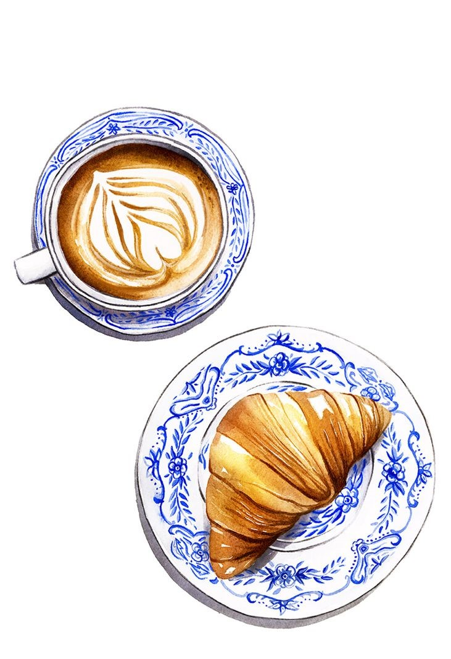
BREAKFAST
Het populairste ontbijt in Italië is zoet, thuis of aan de bar gegeten.
Cappuccino is een klassieke Italiaanse ontbijtdrank

Slide 17
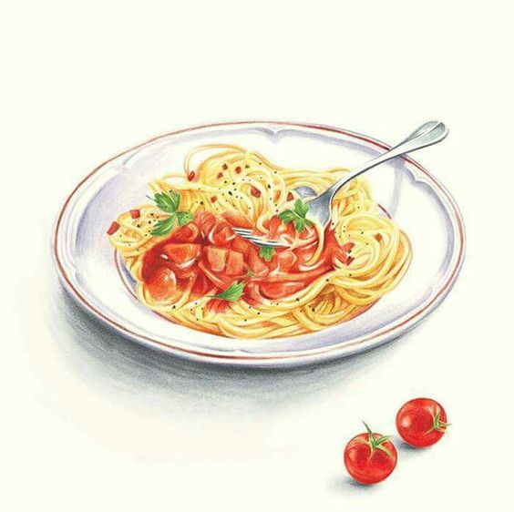
LUNCH
In de Italiaanse cultuur wordt de lunch vaak beschouwd als de belangrijkste maaltijd van de dag.
Spaghetti all'arrabbiata is een klassiek voorbeeld van een pastagerecht in een Italiaanse lunch.

Slide 18
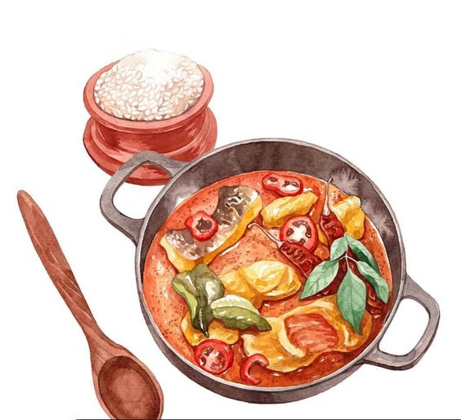
DINNER
Samen met de lunch is het de andere hoofdmaaltijd van de dag.
Gestoofde zoute kabeljauw met cruschi pepers, een voorbeeld van een tweede gang.

Slide 19

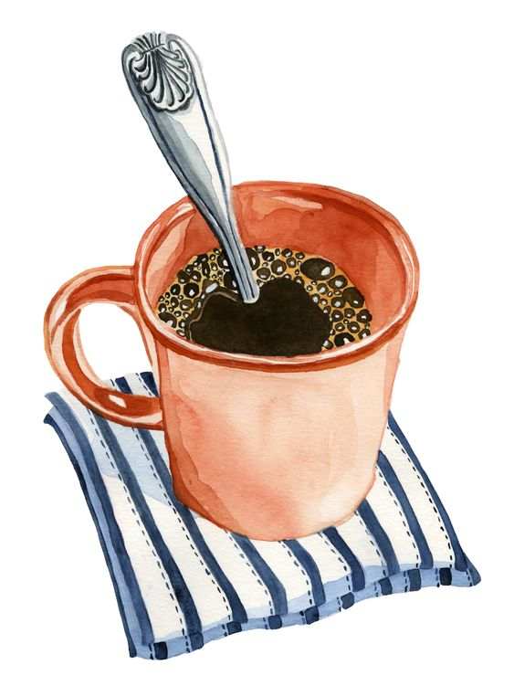
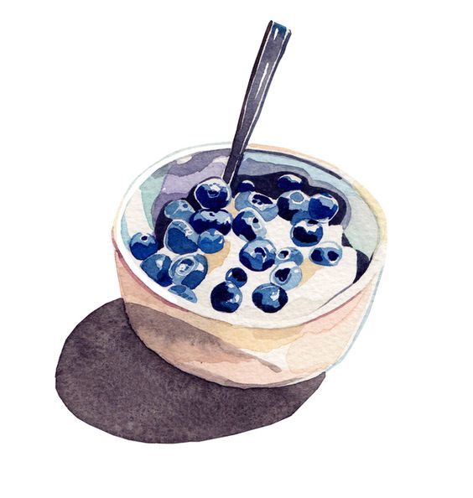
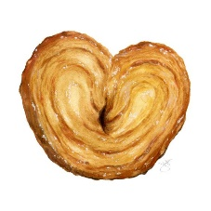
MIDDEN DE MAAND EN MIDDEN DE NACHT SNAK

